Slide 1
Contagem de ocorrências em uma sequência
Alisson
Denis
Fernanda

Slide 2
O PROBLEMA
Determinar, para cada elemento, o número de ocorrências em uma sequência

Slide 3
SOLUÇÃO TRIVIAL
Uma solução de força-bruta é comparar cada elemento específico com todos os elementos da sequência.
Existem n^2 pares de elementos para serem comparados
CONTAGEM-OCORRÊNCIAS(A, n)
para i ← 1 até n faça
para j ← 1 até n faça
se A[i] = A[j]
então contar ← contar +1

Slide 4
SOLUÇÃO TRIVIAL
Demonstrar a ordem de complexidade

Slide 5
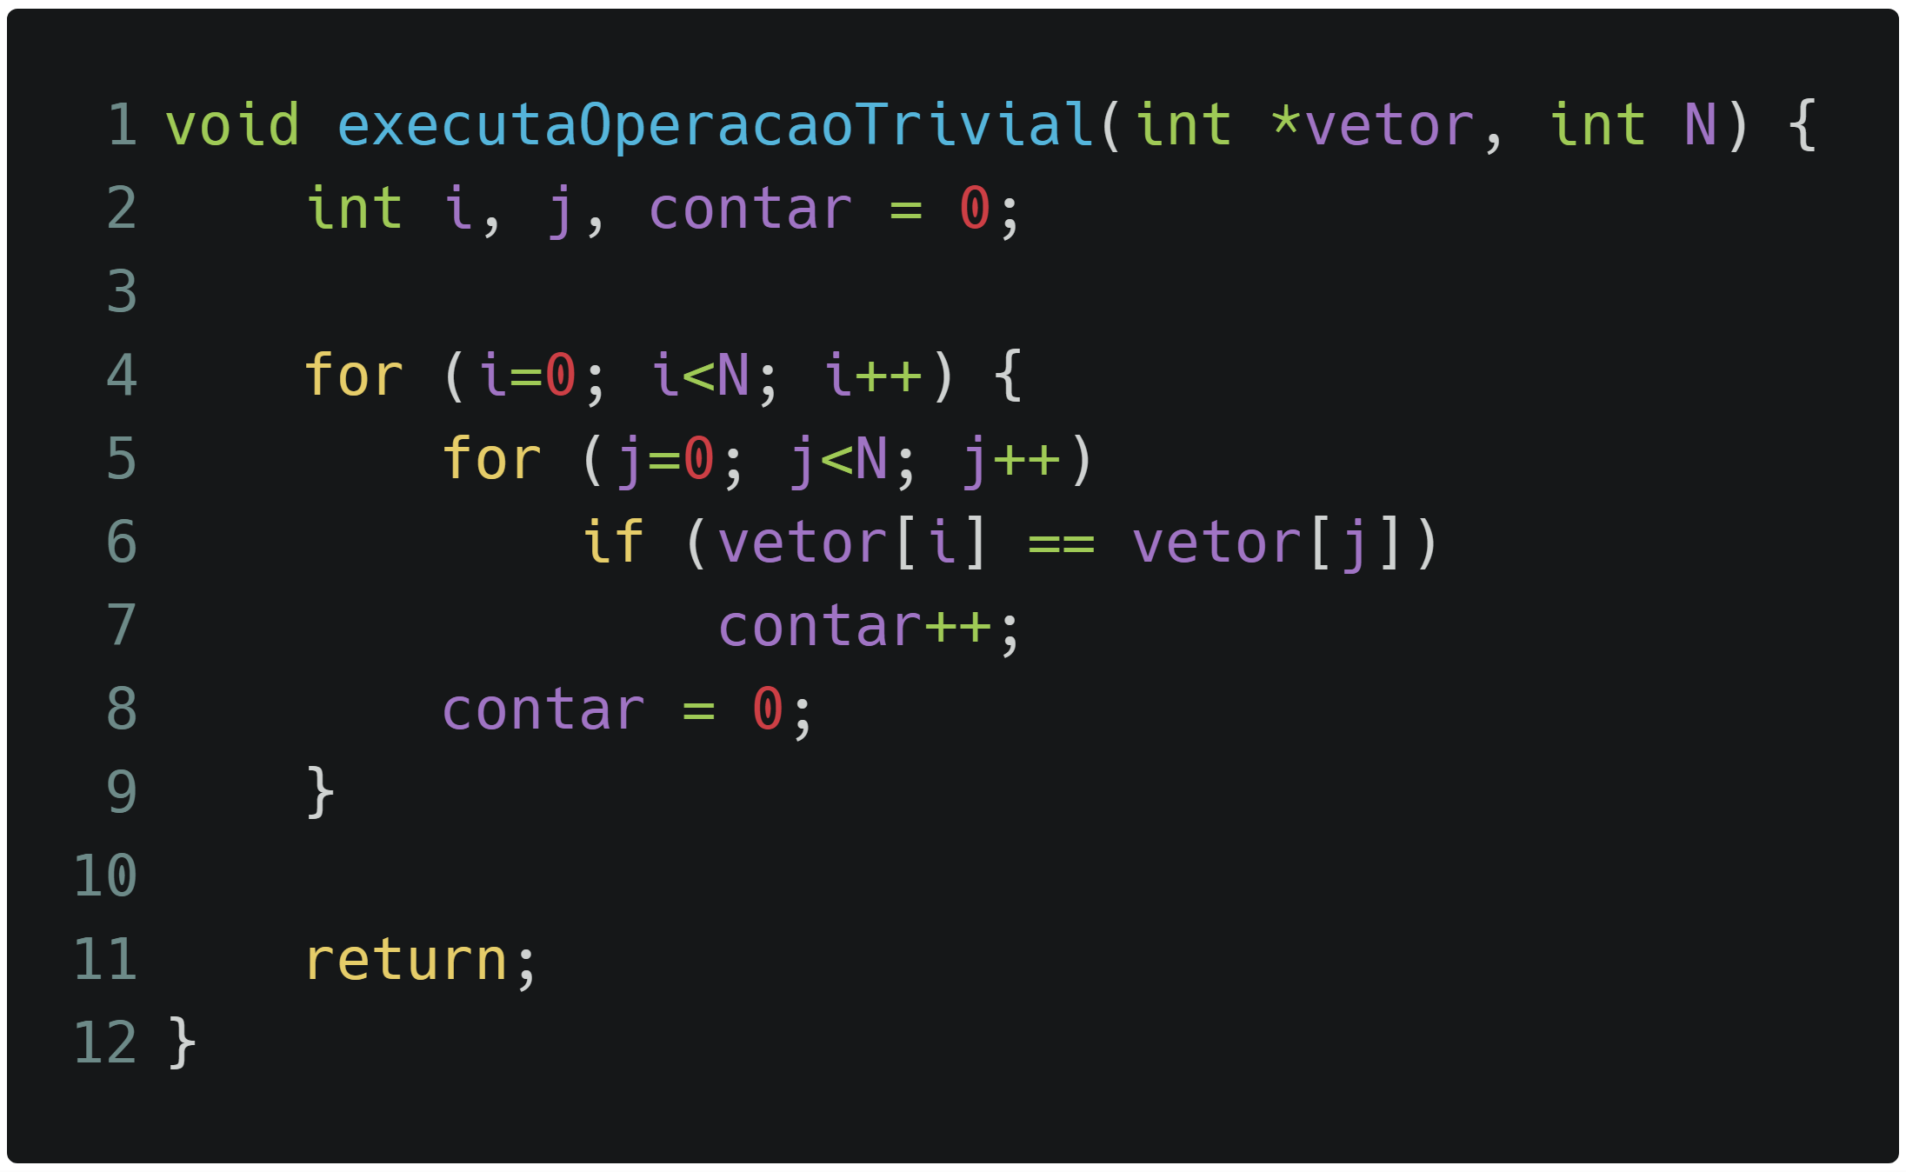
SOLUÇÃO TRIVIAL
Trecho do código responsável pelo tempo exponencial

Slide 6
SOLUÇÃO DIVIDE AND CONQUER
Reduzir a um problema conhecido: ordenação
É possível ordenar em tempo O (n log n) utilizando a técnica de divisão e conquista
Listar as opções de algoritmos conhecidos e suas ordens de complexidade e exibir a escolha pelo mergesort
Falar sobre essa técnica
Como a ordenação requer tempo O (n lg n) e o cálculo após a ordenação requer tempo O (n), esta solução usa o tempo O (n lg n).

Slide 7
SOLUÇÃO DIVIDE AND CONQUER
Incluir pseudocódigo

Slide 8
SOLUÇÃO DIVIDE AND CONQUER
Demonstrar a ordem de complexidade:
Demonstrar a árvore de recursão (incluir imagem)
Demonstrar pelo método da substituição

Slide 9
SOLUÇÃO DIVIDE AND CONQUER
Exibir trecho do código

Slide 10
COMPARAÇÃO DAS ABORDAGENS
Tabelas com destaques de tempo
N | Alg A | Alg B
1000 | 82 | 95
10000 | 76 | 88
100000 | 84 | 90

Slide 11
COMPARAÇÃO DAS ABORDAGENS
Gráfico de curvas

Slide 12
ALGORTIMO O(n)
Verificar se tem essa solução

